Slide 1
信息科技实验一板通
元控青春伴我学编程
米思齐团队

Slide 2
第 13 课
按键计数器

Slide 3
课程目标
了解变量作用域的概念
掌握全局变量的使用方法，能够按需使用全局变量实现程序功能

Slide 4
01
问题提出

Slide 5
想一想
计数器可以对物体的数量进行计数，以便实现测量、统计和控制的功能。如果想要利用MixGo 元控青春主控板制作一个按键计数器，应该如何实现呢？
Notes:
导入再丰富一下

Slide 6
02
探究实践

Slide 7
逻辑梳理
想要按键计数器的功能，可以利用变量记录总数，将变量值实时显示在屏幕上。通过按下主控板上不同按键分别实现计数增加和计数减少的效果，可以使用RBG彩灯与蜂鸣器对按键效果进行修饰。之后利用函数封装程序提升程序复用性与可读性。

Slide 8
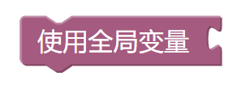
模块列表
变量分类

Slide 9
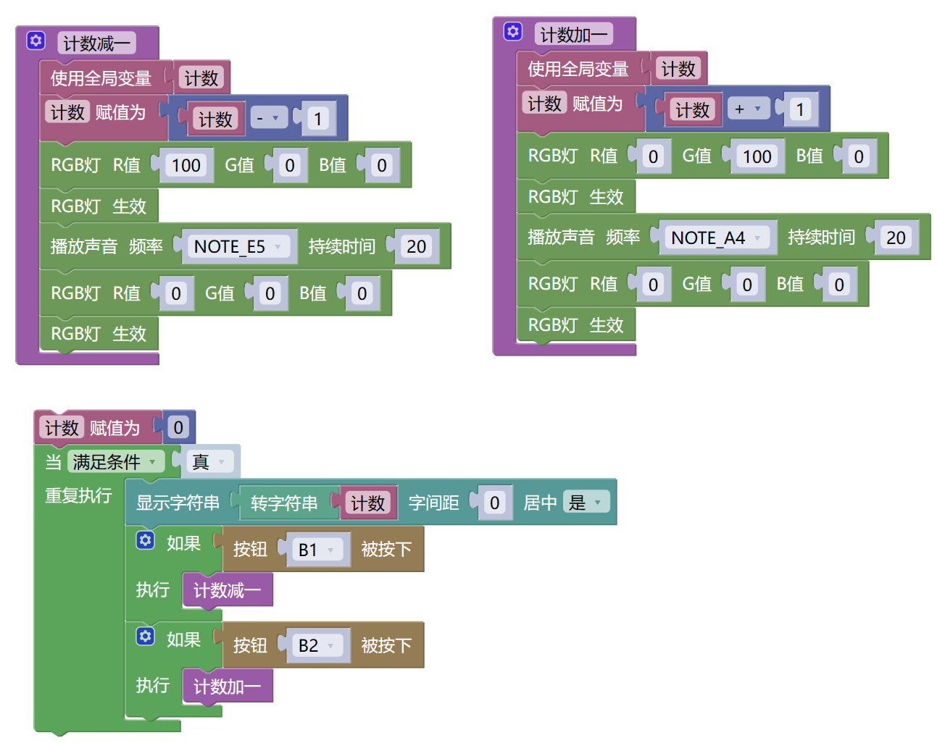
程序演示
编写图中所示的代码，上传程序。当提示“上传成功”之后，查看效果。

Slide 10
03
知识积累

Slide 11
学一学
变量作用域
Python 中规定每个变量都有它的作用域，即变量只有在作用域范围内才是可见可用的。作用域能避免程序代码中的名称冲突，在某个函数中定义的变量名称不会干扰另外一个函数内的变量。这有助于使函数更加独立根据作用域范围的大小。可以将作用域分为全局作用域和局部作用域。

Slide 12
学一学
局部变量与全局变量
局部变量仅仅在局部作用域内可用。在局部作用域之外，该变量是不可见的。如果变量是在函数体内被创建的，这个变量就只能在该函数体内使用，是这个函数体的局部变量。函数执行结束后局部变量被销毁。函数的参数作为一类特殊的变量是在函数调用时首先被创建并赋值的，故而参数也是局部变量。相较之下，全局变量在整个文件范围内都是可见的。

Slide 13
04
拓展任务

Slide 14
课后思考
调整程序功能，为计数器添加复位功能，再按下A1按钮后，将计数器数值清空。

